Slide 1





Mengsels scheiden
Hoofdstuk 3.5
Concentratie
Theorie
Leerdoel
Opdracht
Audio
Practicum

Slide 2
§3.5 Concentratie deel 1
Bestudeer je theorieboek goed
Maak de opdrachten op het leerdoelenblad
Bekijk de filmpjes
Bekijk de presentatie en de leerdoelen goed

Slide 3
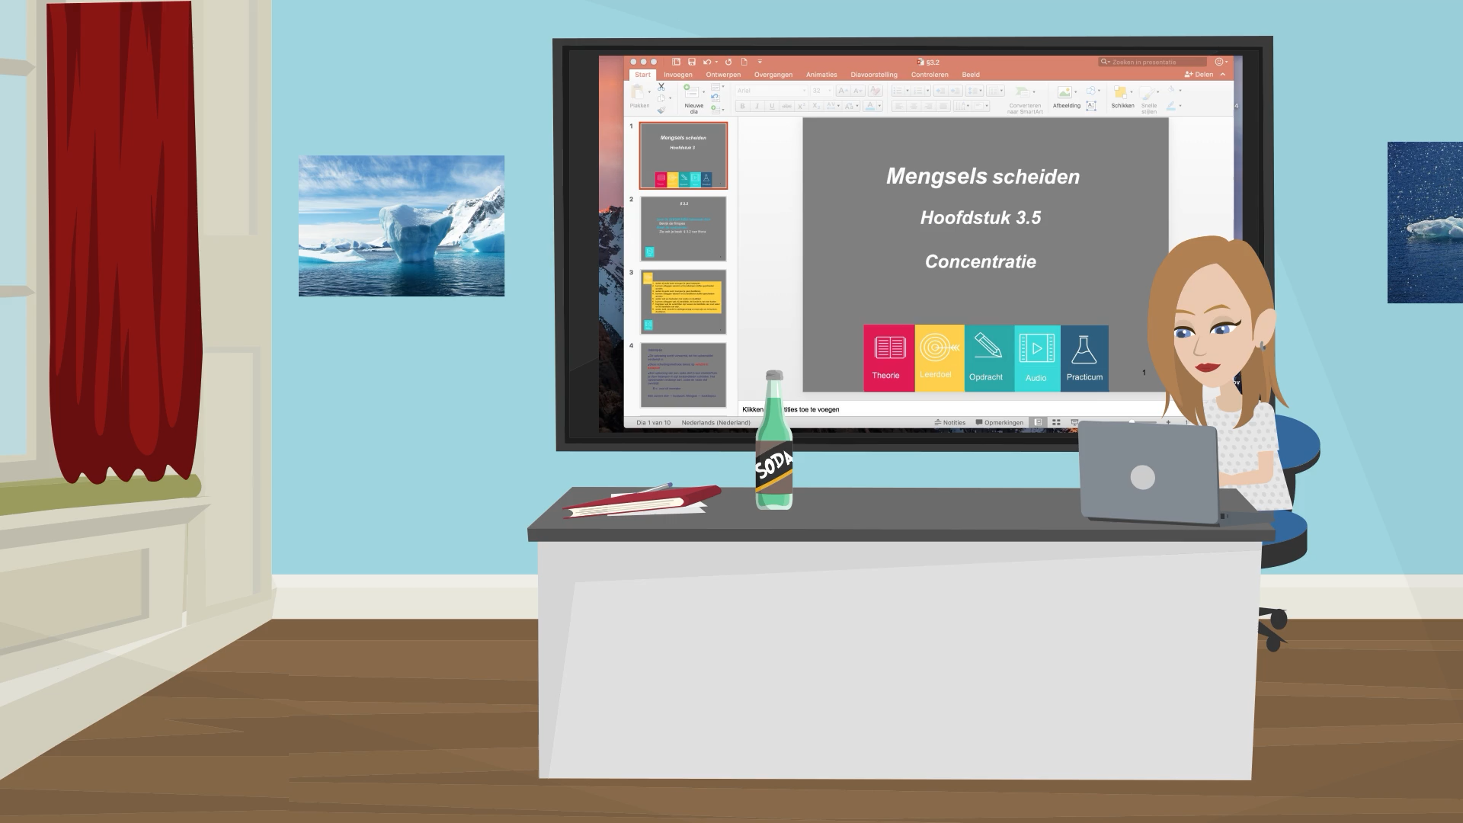

Slide 4
Werkboek vrg.
Leerdoelen
Je moet weten wat er bedoeld wordt met het begrip concentratie.
Leer in welke eenheden we concentratie kunnen aangeven.
Wat verstaan we onder de begrippen ‘oplossing’, oplosmiddel en opgeloste stof.
Weten wat er bedoeld wordt met een verzadigde of onverzadigde oplossing
Weten wat er bedoeld wordt met kristalliseren.
Welke invloed heeft de temperatuur op de concentratie?
58, 59 t/m 72
59
Audio

Slide 5
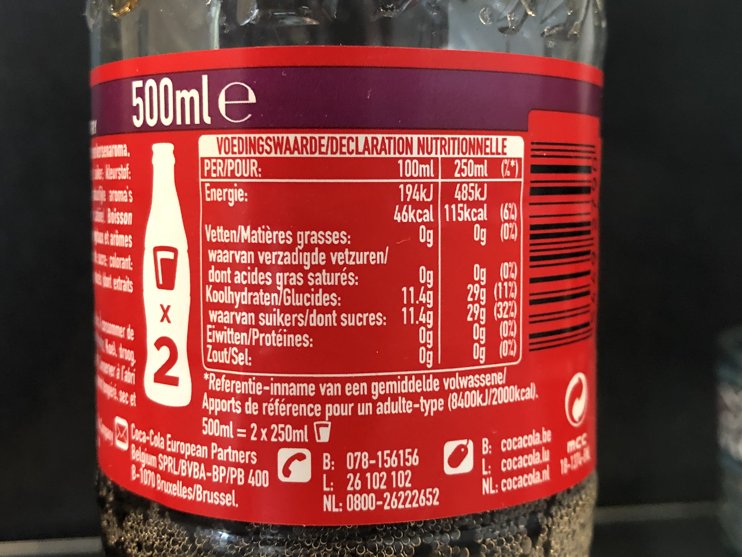
Concentratie
Theorie
Concentratie is een ander woord voor gehalte.
Het is een hoeveelheid stof opgelost in een bepaalde hoeveelheid oplosmiddel.

Slide 6
Concentratie en eenheden
Theorie
Concentratie kan je uitdrukken in gram per liter (g/L)
Concentratie kan je uitdrukken in procenten, bijvoorbeeld
5m% procent suiker wat betekent 5 gram suiker per 100 gram vloeistof
In de dia’s hierna geeft het vierkantje een liter aan.
De concentratie is de hoeveelheid opgeloste stof per liter oplosmiddel.
Audio

Slide 7
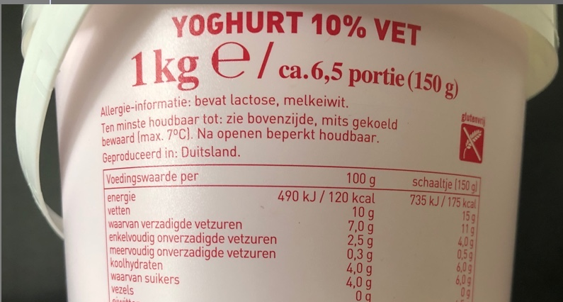
Test je kennis
Theorie
Antwoord:
Concentratie suiker is 114 g/L
Je leest hier 11,4 gram suiker opgelost in 100 ml cola. Wat is de concentratie in g/L?
Wat betekent hier 10% vet?
Antwoord:
10 gram vet in elke
100 gram yoghurt

Slide 8
De begrippen oplossing, opgeloste stof en oplosmiddel
Theorie
Een oplossing is een mengsel bestaande uit:
een oplosmiddel: een vloeistof
een opgeloste stof: een vaste stof die oplost in een vloeistof
Een oplossing is:
helder, dus doorzichtig
soms gekleurd, soms kleurloos.
Oplossing:
zeewater
cola
Thee
Oplosmiddel:
water
wasbenzine
alcohol
aceton
Opgeloste stof:
zout
suiker
alcohol
koolstofdioxide
Audio
Audio

Slide 9
Concentratie / suiker toevoegen
Theorie
Suikerwater is de oplossing.
Water is het oplosmiddel.
Suiker is de opgeloste stof.

Slide 10
Test je kennis
Opdracht
Maak de vragen in je werkblad:
1. Concentratie heeft te maken met: . . . . . . . . . . . . . . . . . .. . . . . .
2a. De twee hoofdbestanddelen van een oplossing zijn: . . . . . . .. . . .
b. Het verschil tussen oplosmiddel en opgeloste stof is: . . . . . . . . . .
c. Het verschil tussen oplosmiddel en een oplossing is: . . . . . . . . . .

Slide 11
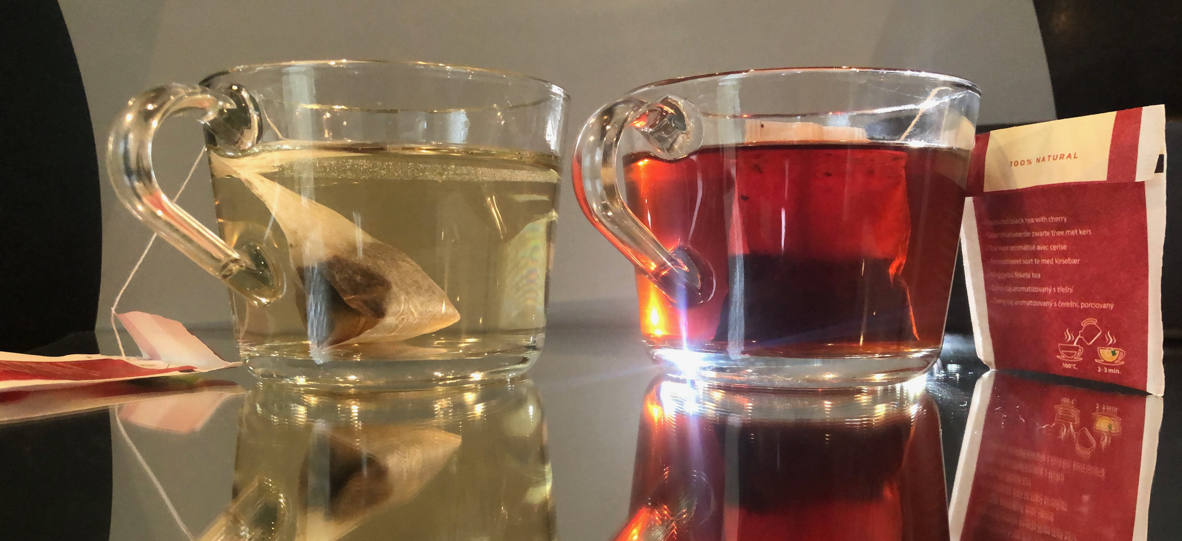
Het begrip ‘geconcentreerder’
Theorie
Een theezakje kort onderdompelen geeft bijna geen kleur aan het water.
Het theezakje een minuut er in laten hangen geeft een veel donkere oplossing. Er zit nu meer stof opgelost in de oplossing. De oplossing is geconcentreerder geworden.
De thee is hier geconcentreerder
Audio

Slide 12
Concentratie / suiker toevoegen
Concentratie suiker neemt toe
Theorie

Slide 13
Oplossing raakt verzadigd.
Theorie
De maximale hoeveelheid opgeloste stof is bereikt.
De rest lost niet op.

Slide 14
Het begrip verdunnen / water toevoegen
Theorie

Slide 15
Het begrip indampen
Theorie

Slide 16
Het begrip kristallisatie
Theorie
Invloed van de temperatuur op de concentratie
Bij hogere temperatuur lossen
vaste stoffen beter op
gassen lossen slechter op.

Slide 17
De invloed van de temperatuur op de concentratie
Theorie
Invloed van de temperatuur op de concentratie
Bij hogere temperatuur lossen
vaste stoffen beter op
gassen lossen slechter op.

Slide 18
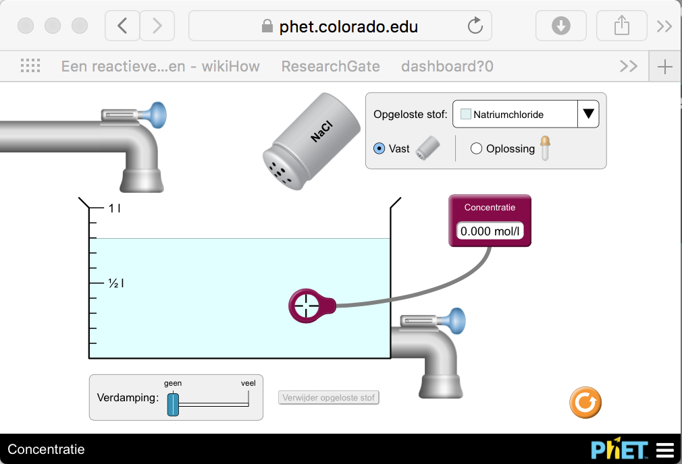
Test je kennis met pHet colorado simulatie
Theorie
Kijk nu zelf wat er gebeurt met de concentratie van je opgeloste stof in de pHET simulatie, oefen hiermee!
Geef antwoord op de volgende vragen ‘wat gebeurt er met de concentratie’?
Als je meer stof toevoegt?
Water toevoegt?
Oplossing weg neemt?
Oplossing laat verdampen?
Note: Voor de eenheid mol/L mag je hier voor jezelf gemakshalve g/L bij denken.
  Klik op het plaatje of gebruik
  de link om naar de simulatie
  te gaan.
https://phet.colorado.edu/sims/html/concentration/latest/concentration_nl.html

Slide 19
Werkblad vragen
Opdracht
Maak de vragen op je werkblad:
3. Wat gebeurt er met de concentratie van een opgeloste stof als er meer stof ervan wordt opgelost?
4. Wat wordt er bedoeld met een ‘verzadigde’ oplossing?
5. Wat is het verschil tussen een verzadigde en een onverzadigde oplossing?
6. Wat is het gevolg van meer oplosmiddel toevoegen op de concentratie?
7. Wat gebeurt er met de concentratie van een opgeloste stof bij verdampen ?
8. Als we een oplossing verder gaan indampen dan geeft dat kristallisatie. Wat wordt daarmee bedoeld?
9. Welke invloed heeft de temperatuur:
a. Op het oplossen van vaste stoffen?
b. Op het oplossen van gassen in de oplossing?

Slide 20
Test je kennis – Controle toets
Theorie
Vul de ontbrekende woorden in:
temperatuur; opgeloste stof; g/L; procenten; kleiner; toenemen; verzadigd; onverzadigd; verdun; kristalliseren; verdamping; indampen; gassen; concentratie
De . . . . . . . . . is het aantal gram . . . . . . . . .per liter oplossing (of per milliliter).
Concentratie kan je aangeven in . . . . . . of in . . . . . . . ..
In een . . . . . . . . oplossing heb je nog niet de maximale hoeveelheid stof opgelost.
In een . . . . . . . . oplossing zit de maximale hoeveelheid stof opgelost.
Door extra oplosmiddel toe te voegen aan je oplossing, . . . . . . je de oplossing. De concentratie opgeloste stof wordt . . . . . . . . .
Bij . . . . . . . . verdampt het oplosmiddel, de opgeloste vaste tof verdampt niet. De concentratie opgeloste stof zal daarom toenemen.
In een verzadigde oplossing kan de opgeloste stof gaan . . . . . . . . o.a. door verdamping.
Bij een hogere . . . . . . . . losse vaste stoffen beter op, maar . . . . . . . juist niet.

Slide 21
Test je kennis – Antwoorden Controle toets
Theorie
Vul de ontbrekende woorden ingevuld:
De concentratie is het aantal gram opgeloste stof per liter oplossing (of per milliliter).
Concentratie kan je aangeven in g/L of in procenten.
In een onverzadigde oplossing heb je nog niet de maximale hoeveelheid stof opgelost.
In een verzadigde oplossing zit de maximale hoeveelheid stof opgelost.
Door extra oplosmiddel toe te voegen aan je oplossing, verdun je de oplossing. De concentratie opgeloste stof wordt kleiner.
Bij indampen verdampt het oplosmiddel, de opgeloste vaste tof verdampt niet. De concentratie opgeloste stof zal daarom toenemen.
In een verzadigde oplossing kan de opgeloste stof gaan kristalliseren o.a. door verdamping.
Bij een hogere temperatuur losse vaste stoffen beter op, maar gassen juist niet.

